Slide 1

§3.4 齐次线性方程组有非零解的条件及解的结构.
设A为m×n矩阵，对于齐次线性方程组Ax＝0，将A按列分块，方程组可写作向量形式：

Slide 2


那么
Ax＝0有非零解
线性相关
r(A) < n
于是有：
定理1：设A是m×n矩阵，那么Ax＝0有非零解
r(A) < n

Slide 3


由定理1马上可以得到：
(1) Ax＝0只有零解
r (A) = n.
(2) 若A为n阶方阵，那么
Ax＝0有非零解
Ax＝0只有零解

Slide 4





例1：设 A 是 n 阶矩阵，证明：存在 n×s 非零矩阵
B 使得 AB＝O 的充要条件是 |A| = 0.
证明：将矩阵 B 按列分块为
矩阵 O 按列分块为
于是

Slide 5




即
若AB = O, 且
则B中至少有一列为非零向量，
从而Ax＝0有非零解，故
反之，若 |A| = 0, 则Ax＝0有非零解，取其 s 个非零解
作成矩阵B，那么
且AB＝O

Slide 6
二、齐次线性方程组解的性质
(1) 若x = ξ₁, x = ξ₂为Ax = 0的解, 则 x =ξ₁ + ξ₂也是Ax = 0的解.
证明: 因为 Aξ₁ = 0, Aξ₂ = 0,
所以
A(ξ₁ + ξ₂) = Aξ₁ + Aξ₂ = 0,
故 x =ξ₁ + ξ₂也是Ax = 0的解.
说明：可推广到一般情形.

Slide 7
(2) 若x = ξ₁为Ax = 0的解, k为数, 则 x = kξ₁也是
Ax = 0的解.
证明: 因为 Aξ₁ = 0,
所以
A(kξ₁) = kAξ₁ = k 0 = 0,
故 x = kξ₁也是Ax = 0的解.
这两个性质表明, Ax = 0的全体解向量所组成的集合对于加法和数乘运算是封闭的, 因此构成一个向量空间, 称此向量空间为齐次方程组 Ax = 0 的解空间.

Slide 8
三、基础解系及其求法
1. 基础解系的定义
定义: 设η₁, η₂, ···, η_{p} 为齐次线性方程组Ax = 0的的一组解（向量）, 如果：
(1) η₁, η₂, ···, η_{p} 线性无关;
(2) Ax = 0的任一解(向量)都可由η₁, η₂, ···, η_{p} 线性表示.
则称向量组η₁, η₂, ···, η_{p}为齐次线性方程组Ax = 0的一个基础解系

Slide 9
（1）齐次线性方程组的基础解系就是解向量组的
一个极大无关组.
（2）方程组Ax = 0的基础解系是不唯一的.

Slide 10
（3） 如果向量组η₁, η₂, ···, η_{p}为齐次线性方程组Ax = 0的一组基础解系, 那么称
η = k₁η₁ + k₂η₂ + ··· + k_{p}η_{p}
(其中k₁, k₂, ···, k_{p}为任意常数)为方程组的一般解(通解).
一方面， η是Ax = 0的解，
另一方面， Ax = 0的任一解可表示成上述形式.
由此可知，要求方程组的通解，应先求基础解系,
再写出通解.

Slide 11
2. 线性方程组基础解系的求法
定理2：设 A是 m×n 矩阵，若r(A) = r < n, 则 Ax ＝ 0
存在基础解系，且基础解系中含有 n － r 个解向量.
证明：首先证明方程组存在 n － r 个解.

Slide 12
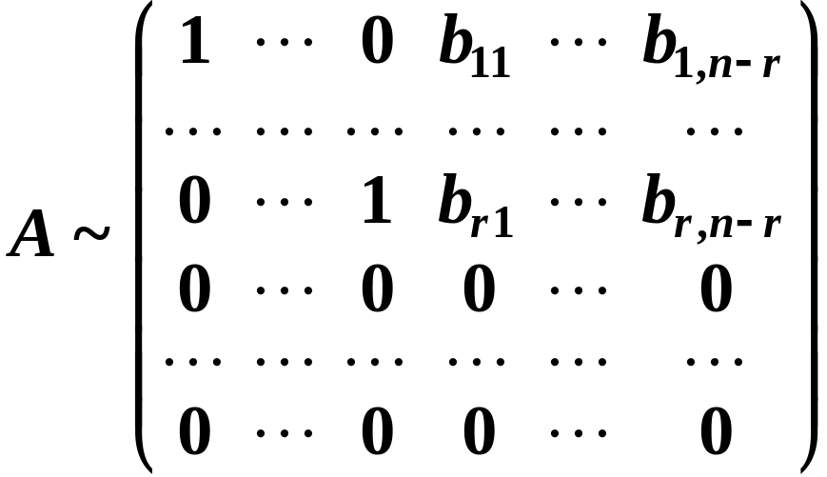
设齐次线性方程组Ax = 0的系数矩阵A的前 r 个列向量线性无关, 于是A可化为:

Slide 13
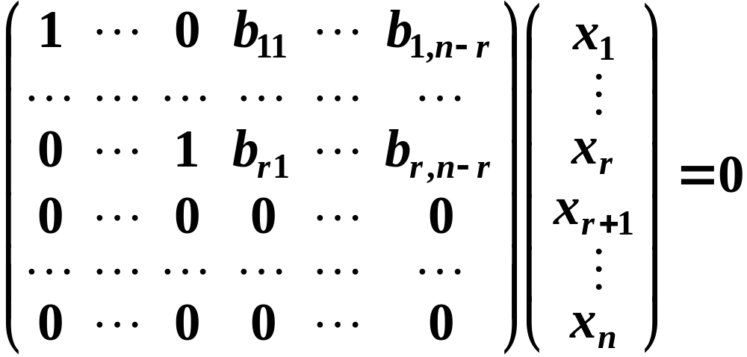
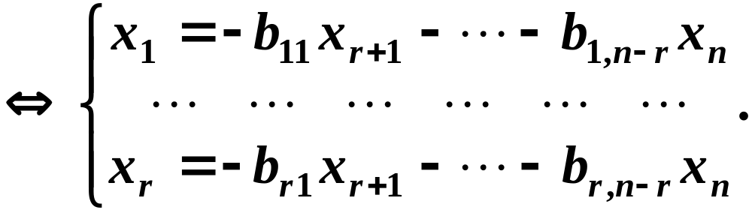
则, Ax = 0 ⇔
(1)

Slide 14
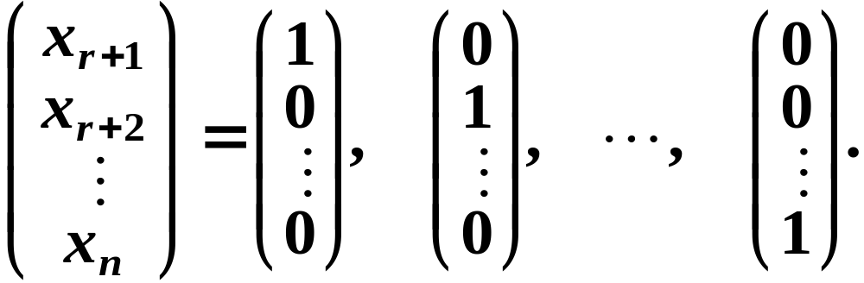
现对( x_{r+1}, ···, x_{n} )^{T} 取下列 n–r 组数(向量):
取值是否唯一？为何这样取值？
分别代入方程组(1)依次得:
因为自由未知量可以任意取值，所以取值不唯一！

Slide 15
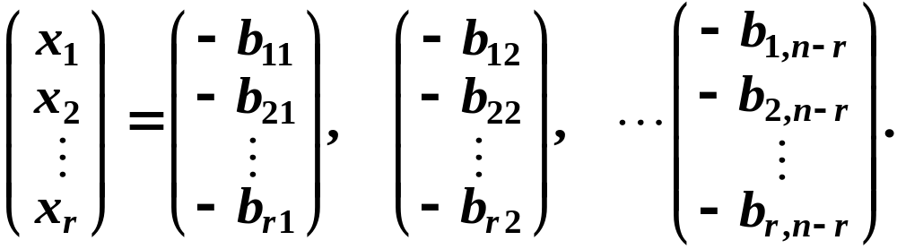
从而求得原方程组的 n–r个解:

Slide 16
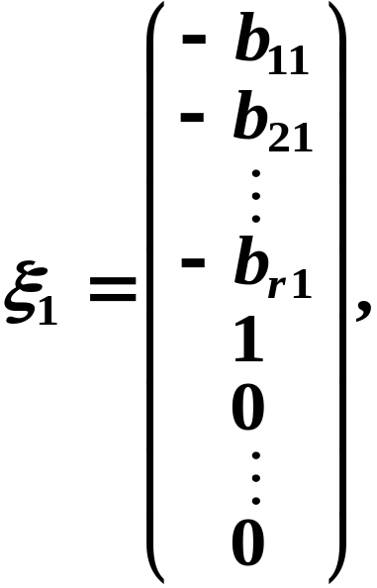
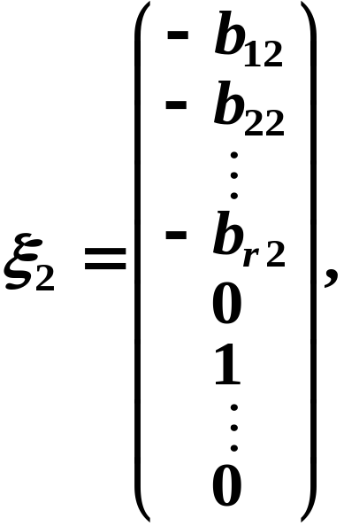
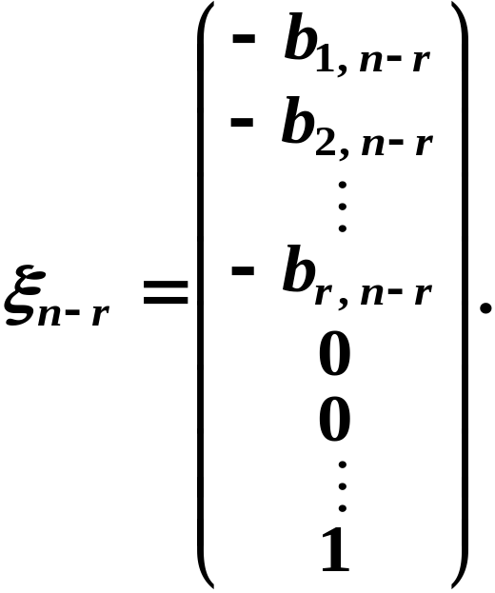
···,

Slide 17
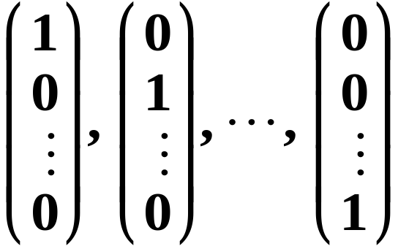
下面证明: ξ₁, ξ₂, ···, ξ_{n-r} 是齐次线性方程组 Ax = 0的一个基础解系.
(1) 证明: ξ₁, ξ₂, ···, ξ_{n-r} 线性无关.
由于n–r 个 n–r 维向量
线性无关.
所以 n–r 个 n 维向量 ξ₁, ξ₂, ···, ξ_{n-r} 亦线性无关.
取值原因：
（1）保证线性无关
（2）尽量简单

Slide 18
(2) 证明Ax = 0的解空间的任一解, 都可由ξ₁, ξ₂, ···, ξ_{n-r} 线性表示.
设 x = ξ = (λ₁, ···, λ_{r} , λ_{r+1}, ···, λ_{n})^{T}为方程组 Ax = 0 的一个解.
作ξ₁, ξ₂, ···, ξ_{n-r} 的线性组合
η =λ_{r+1}ξ₁ + λ_{r+1}ξ₂ + ··· +λ_{n}ξ_{n-r} ,
则η也为方程组 Ax = 0 的一个解.
且

Slide 19
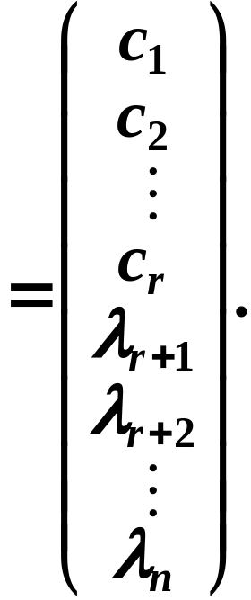
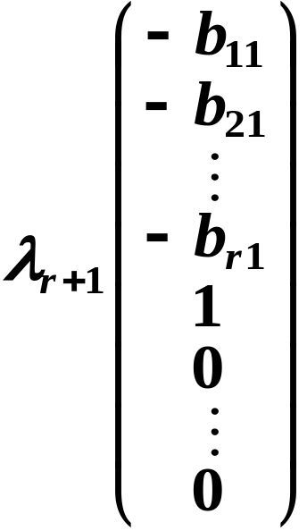
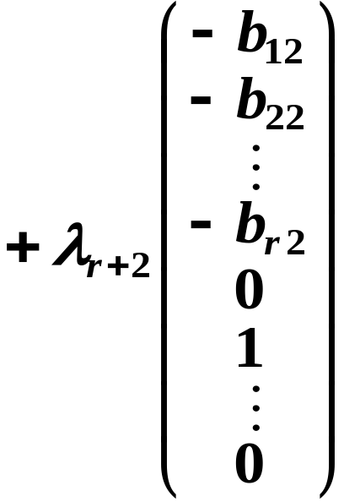
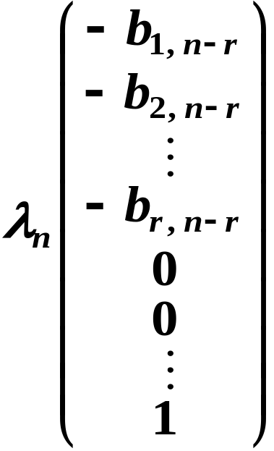
η =
+ ··· +

Slide 20
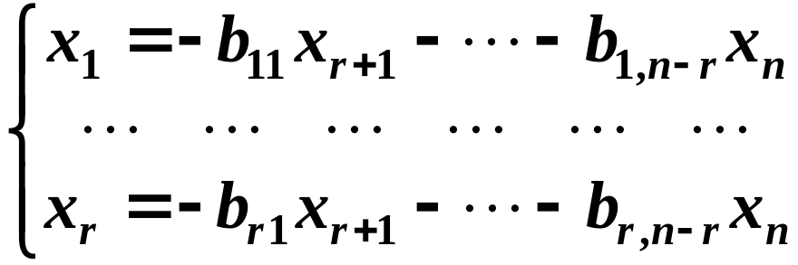
又由于 ξ 与 η 都是方程组 Ax=0 的解. 而 Ax=0 又等价于方程组
(1)
所以ξ与η都是方程组(1)的解.
于是, 由

Slide 21
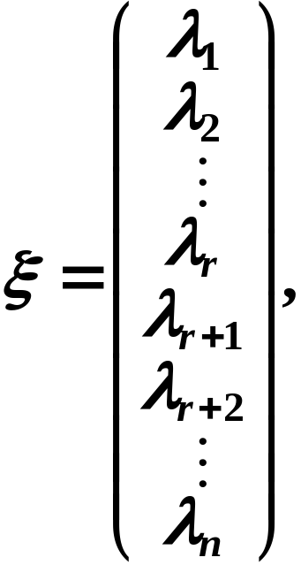
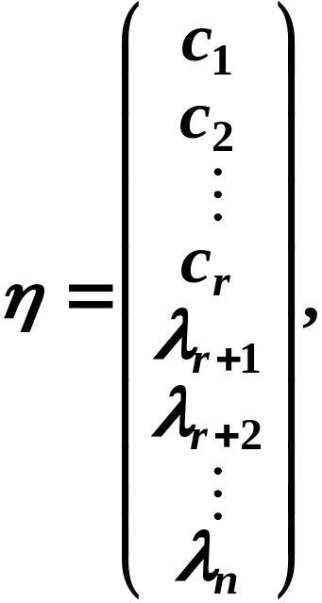
得 λ₁=c₁, λ₂=c₂, ···, λ_{r}=c_{r} .
故 ξ = η .
即
ξ =λ_{r+1}ξ₁ + λ_{r+1}ξ₂ + ··· +λ_{n}ξ_{n-r} .
所以, ξ₁, ξ₂, ···, ξ_{n-r} 是齐次线性方程组Ax = 0的一个基础解系.

Slide 22
说明：
（1）因为自由未知量的选取不唯一，而且自由未知量
的取值也不唯一，所以基础解系不唯一.
对任意r个未知量，只要其系数所构成的向量组线性
无关，他们就可作为基本未知量，其余的n－r个则
为自由未知量.
记住基础解系中解向量的个数＝
未知数的个数 n－系数矩阵的秩 r (A).

Slide 23

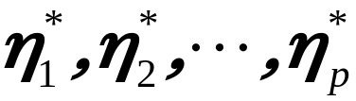
（2）如果向量组
和
为方程组 Ax＝0 的两个基础解系，则

Slide 24
(3)定理的证明过程，提供了基础解系的求法.
①将系数矩阵A化为行简化阶梯形矩阵；
②将每个非零行的第一个非零元所在列对应的未
知量作为基本未知量，其余的为自由未知量;
③对自由未知量依次取值，代入行简化阶梯形
矩阵对应的方程组求出基础解系;(记住取值方法)
④写出通解.

Slide 25
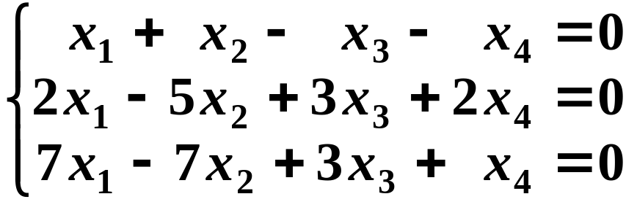
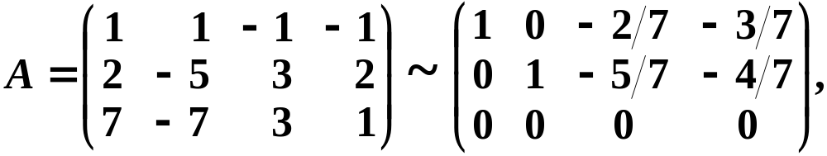
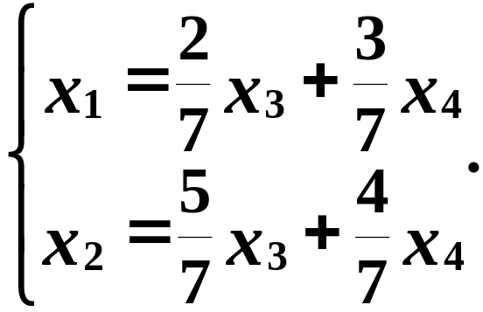
例2: 求齐次线性方程组
的基础解系与通解.
解: 对系数矩阵A作初等行变换, 变为行最简矩阵,
有
得

Slide 26
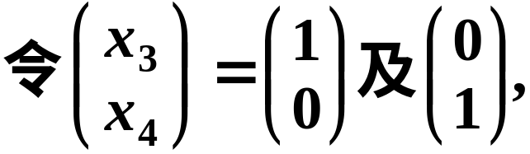
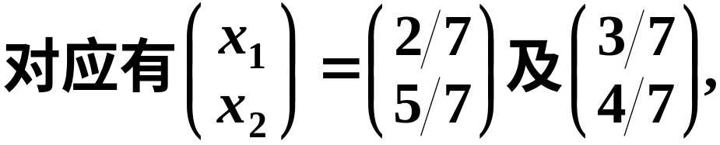
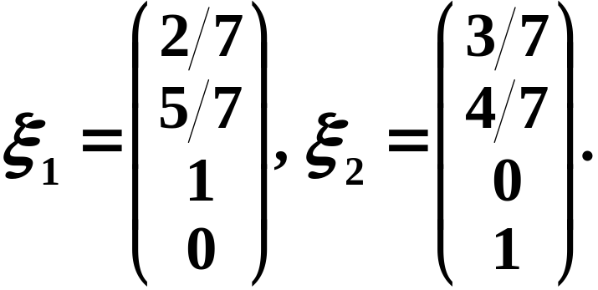
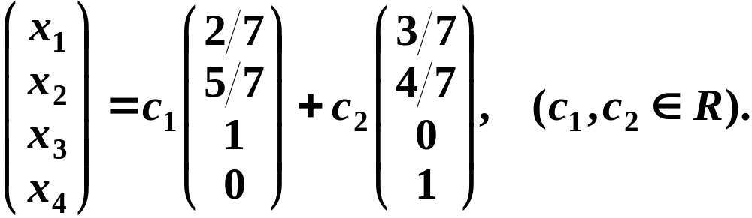
即得基础解系:
并由此得通解:

Slide 27
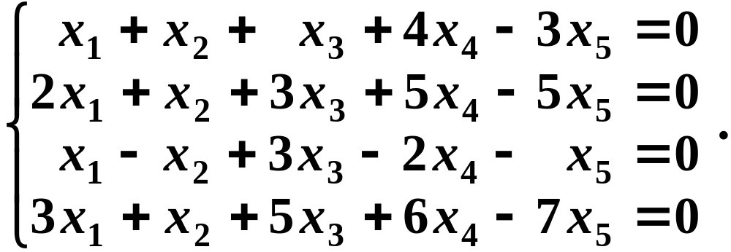
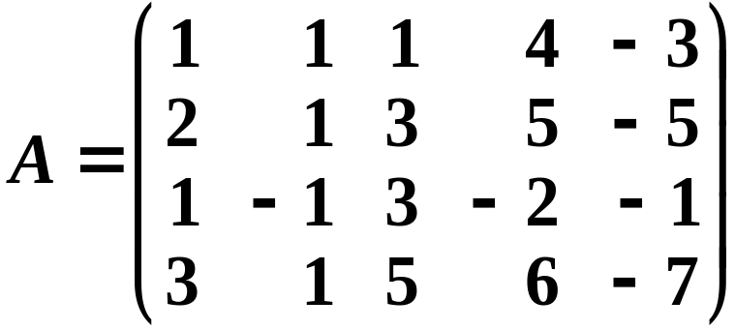
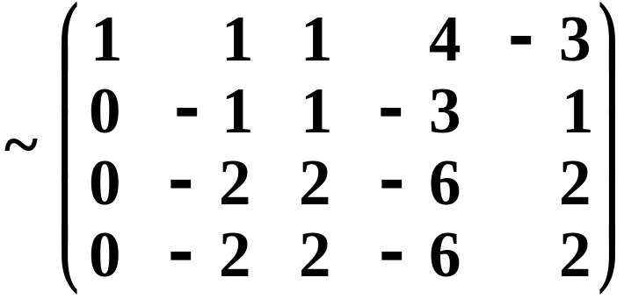
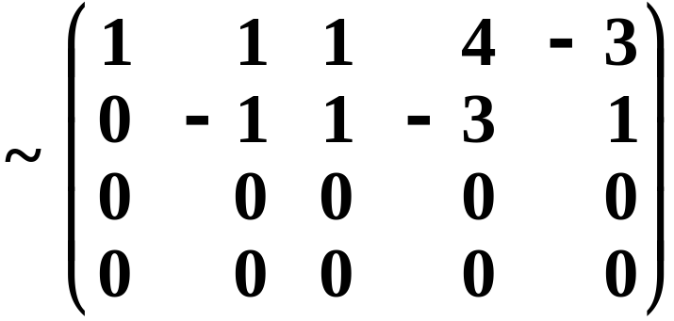
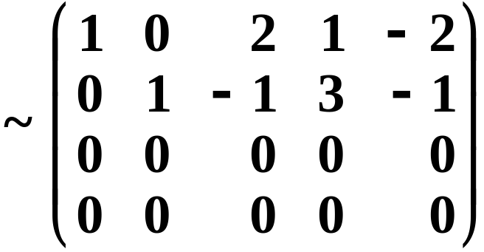
例3: 解线性方程组
解: 对系数矩阵A施行初等行变换:

Slide 28
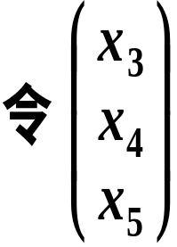
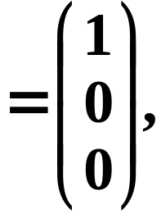
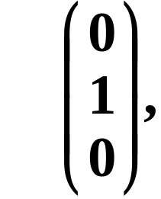
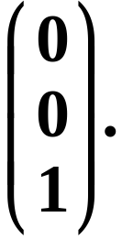
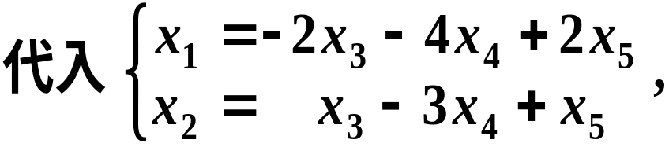
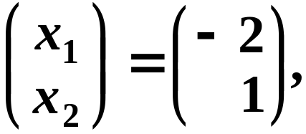
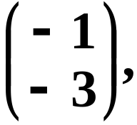
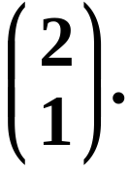
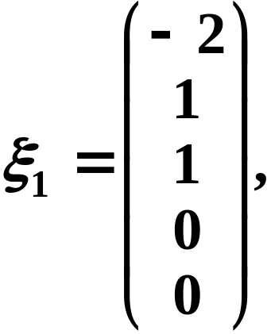
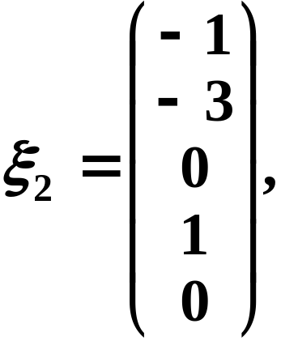
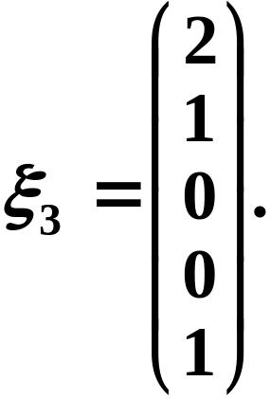
依此得,
所以原方程组的一个基础解系为:
故原方程组的通解为:
x = k₁ξ₁ + k₂ξ₂ + k₃ξ₃ , 其中k₁, k₂, k₃ ∈R.

Slide 29
例4: 设A_{m×n}B_{n×l} = O_{m×l} , 证明r(A)+r(B)≤ n.
证明: 设B =(b₁, b₂, ···, b_{l} ), 则
AB = A(b₁, b₂, ···, b_{l} ) = (0, 0, ···, 0 ) = O_{m×l} ,
即
Ab_{i} = 0 ( i =1, 2, ···, l),
也就是说, B的每个一列向量都是以A为系数矩阵的齐次线性方程组Ax=0的解向量.
由齐次线性方程组解的
性质知: 方程组Ax=0的解向量组的秩为n–r(A),
因此,
r(B)=r(b₁, b₂,··· ,b_{l} )≤ n–r(A).
故
r(A)+r(B)≤ n.
这正是第三章第三节的性质6:
若A_{m×n}B_{n×l} =O, 则r(A)+r(B)≤ n .

Slide 30
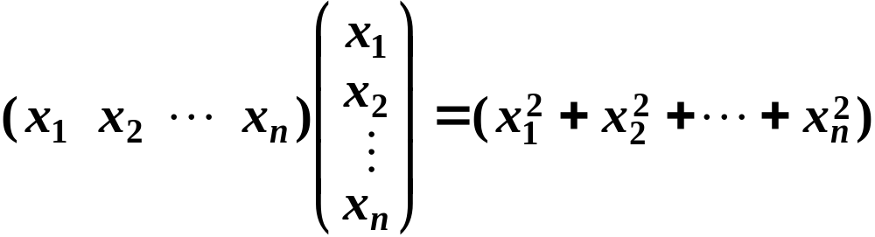
例5：设A为任一实矩阵, r(A^{T}A)与r(A)是否相等?
解： 对任一实列矩阵 x ≠ 0,
当 Ax = 0时, 必有A^{T}Ax = 0, 即(A^{T}A) x = 0.
反之当(A^{T}A)x = 0时, 有x^{T}(A^{T}A)x = 0.
即(Ax)^{T}(Ax)=0.
则 Ax = 0.
由此可知: Ax = 0与A^{T}Ax = 0同解.
故, r(A^{T}A)=r(A).
注:

